Slide 1

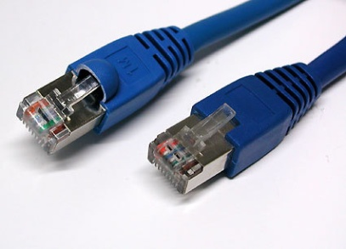
Aula 11
Rede de Computadores
Prof. Luiz Fernando Albertin Bono Milan

Slide 2


Voice Over IP
VoIP
História da Telefonia
3 de março de 1847 - Nasce Graham Bell, suposto inventor do telefone. Desde menino se interessa pela atividade profissional do pai, que criara um método para correção da fala e treinamento de surdos-mudos.

Slide 3
Voice Over IP
VoIP
História da Telefonia
17 de março de 1865 - Fundada a União Internacional de Telecomunicações (em inglês, International Telecommunication Union - ITU), a mais antiga instituição da ONU. Seus principais objetivos são coordenar o tráfego internacional de telecomunicações, a utilização do espectro de rádio freqüências, bem como manter e desenvolver a cooperação internacional, dar suporte ao desenvolvimento tecnológico e prestar assistência técnica aos países em desenvolvimento.

Slide 4
Voice Over IP
VoIP
História da Telefonia
1866 - O primeiro cabo transatlântico de telegráfico foi posto em funcionamento entre Valentia (Irlanda) e Heart’s Content (Terra Nova).

Slide 5
Voice Over IP
VoIP
História da Telefonia
1876 - Alexandre Graham Bell apela para seu auxiliar falando junto ao transmissor do aparelho a que se dedicava: - “Senhor Watson, venha cá. Preciso do Senhor”. Ao que Thomas August Watson, o eletricista ajudante, responde: “Senhor Bell, ouvi cada palavra que o senhor disse, distintamente”. No dia 14 de fevereiro de 1876, Graham Bell solicita o registro de patente do seu invento, duas horas antes de Elisha Gray, que pesquisava sobre o mesmo assunto ao mesmo tempo que Bell.

Slide 6
Voice Over IP
VoIP
História da Telefonia
1877 - D. Pedro II ordena a a instalação de linhas telefônicas interligando o Palácio do Quinta da Boa Vista às residências dos seus Ministros. Isso aconteceu em 1877, através dos serviços de montagem da “Western and Brazilian Telegraph”, que inaugurava efetivamente a telefonia no Brasil. Naquele mesmo ano, o sucesso do telefone já despertara o interesse do comércio e da indústria.

Slide 7
Voice Over IP
VoIP
História da Telefonia
27 de maio de 1931 - O presidente da República, Getúlio Vargas, assina o Decreto nº. 20.047, único instrumento legal, ao lado do Decreto no. 21.111, de 1 de março de 1931, que o regulamentou até a criação do Código Brasileiro de Telecomunicações.

Slide 8
Voice Over IP
VoIP
História da Telefonia Over IP
1943 - O matemático Dr. Claude Shannon publicou "A Teoria Matemática da Comunicação", que promoveu o conceito de comunicação em código binário. O paper do Dr. Shannon formou a base de toda a revolução das comunicações digitais, de celulares à Internet

Slide 9
Voice Over IP
VoIP
História da Telefonia
1946 - Instalado ente Aldeburgh (Inglaterra) e Domburg (Alemanha) o primeiro cabo moderno com um comprimento de 80 milhas náuticas e uma capacidade de 60 canais telefônicos.
1956 - Instalado o primeiro cabo transatlântico entre Oban (Escócia) e Clareville (Terra Nova), com distância de 1.526 milhas náuticas e 36 canais.

Slide 10
Voice Over IP
VoIP
História da Telefonia
1957 - Estabelecida a primeira instalação telefônica interurbana através de enlaces por microondas no Brasil entre o Rio de Janeiro e São Paulo. No mesmo ano, foi inventado o transistor, que, substituindo as antigas válvulas, permitiu que os equipamentos de telecomunicações fossem modernizados e diminuíssem de tamanho.

Slide 11
Voice Over IP
VoIP
História da Telefonia
1962 - Neste ano, o país contava com pouco mais de 1 milhão de telefones para uma população de mais de 70 milhões de habitantes. Mais de 900 concessionárias de serviços telefônicos operavam no país.

Slide 12
Voice Over IP
VoIP
História da Telefonia Over IP
1963 - AT&T usou as idéias do Dr. Shannon e criou a ligação "TouchTone". Esta evolução da tecnologia permitiu que chama ser transferida digitalmente e, mais tarde, permitiu a criação de menus automatizados e funcionalidades que eliminaram a necessidade de operadores humanos

Slide 13
Voice Over IP
VoIP
História da Telefonia
16 de setembro de 1965 - Criada a Empresa Brasileira de Teleconunicações (Embratel), iniciando o processo de modernização das telecomunicações e constituição do Fundo Nacional de Telecomunicações - FNT, que era formado por uma tarifa cobrada em todos os serviços de telecomunicações, fornecia recursos para a EMBRATEL. Lançamento do primeiro satélite comercial, o INTELSAT-I ou Early Bird, com apenas 240 canais de voz ou telefônicos e um de transmissão de imagens ou televisão

Slide 14
Voice Over IP
VoIP
História da Telefonia Over IP
1968 – Início do desenvolvimento da Internet através da ARPANET

Slide 15
Voice Over IP
VoIP
História da Telefonia
1969 - Brasil inaugura sua primeira estação de comunicação com satélites, no município de Itaboraí, no Rio de Janeiro. Também neste ano, foi inaugurado o Tronco Sul, permitindo a interconexão do Rio de Janeiro com Porto Alegre, via São Paulo e Curitiba.Inaugurado o Tronco Sul, permitindo a interconexão do Rio de Janeiro a Porto Alegre, via São Paulo e Curitiba, por microondas. No final deste ano, foi ativado o sistema DDD (Discagem Direta a Distância).

Slide 16
Voice Over IP
VoIP
História da Telefonia
1995 - O Brasil quebra o modelo monopolista de Telecomunicações. Este modelo predominou em todo o mundo, até mesmo nos EUA, cujo monopólio privado foi exercido pela AT&T até 1984, enquanto que no resto do mundo predominava o monopólio estatal.

Slide 17
Voice Over IP
VoIP
História da Telefonia Over IP
1995 – Uma pequena empresa em Israel chamada Vocaltec começa a oferecer o serviço de chamadas de voz por computador

Slide 18
Voice Over IP
VoIP
História da Telefonia Over IP
1996 – SIP (Session Initiation Protocol) - foi originalmente concebido por Henning Schulzrinne e Mark Handley.
1999 - O protocolo foi padronizado como o RFC 2543

Slide 19
Voice Over IP
VoIP
História da Telefonia
16 de julho de 1997 - Aprovada a Lei 9.472, Lei Geral de Telecomunicações (LGT), que define as linhas gerais do novo modelo institucional e cria um órgão regulador independente, a Agência Nacional de Telecomunicações (Anatel).

Slide 20
Voice Over IP
VoIP
História da Telefonia Over IP
2005 – Asterisk – Lançada a primeira versão 1.2
"Eu acredito que nos próximos três anos, VoIP usando soluções Open Source, como o Asterisk, irão gerar mais negócios que todo o mercado Linux de hoje“
(Jon "maddog" Hall no ZDNet UK, 06/10/2004)

Slide 21
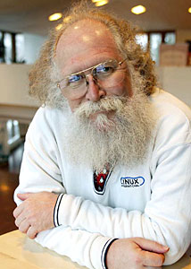
Voice Over IP
VoIP
Jon “maddog” Hall

Slide 22
Voice Over IP
Codec
Codecs são usados para converter um sinal de voz analógico para digital. Eles variam em qualidade de audio, largura de banda requerida, processamento, etc

Slide 23
Voice Over IP
Codec
Codec | Nome | bandwidth (incl. overhead) | Qualidade
G.711 a/u-law | PCM | 80 kBit/s | ISDN
G.729 | CSA-CELP | 32 kbit/s | good
iLBC | iLBC | 32 kBit/s | good
G.723.1 | MP-MLQ | 21 kbit/s | average
G.723 | A-CELP | 15 kbit/s | average
GSM fullrate | GSM | 13 kBit/s | average
G.726 | AD-PCM | 55 kbit/s | GSM
SpeeX | SpeeX | 4 - 15 kBit/s | variable

Slide 24
Voice Over IP
Protocolos
SIP - Session Initiation Protocol – RFC 3261 – Protocolo padrão para VoIP
Pode utilizar TCP, UDP ou SCTP como protocolos de transporte
SCTP - Stream Control Transmission Protocol – RFC 3286

Slide 25
Voice Over IP
Protocolos
SIP funciona em conjunto com vários outros protocolos da camada de aplicação que identificam e carregam a mídia utilizada na sessão
A identificação da mídia e negociação é feita com o Session Description Protocol (SDP)
Para a transmissão de fluxos de mídia (voz, vídeo) o SIP normalmente utiliza o protocolo Real-time Transport (RTP) ou Secure Real-time Transport Protocol (SRTP)
Para transmissões seguras de mensagens SIP, o protocolo pode ser criptografado com Transport Layer Security (TLS)

Slide 26
Voice Over IP
Protocolos
IAX - Inter-Asterisk eXchange - é um protocolo nativo de comunicação do Asterisk Private Branch Exchange (PBX), e é suportado por alguns outros softswitches, sistemas de PBX e softphones. Ele é usado para o transporte de sessões de telefonia VoIP entre servidores e entre servidores e terminais (IP Phones, Softphones, etc)

Slide 27
Voice Over IP
Protocolos
SIP
Mais “pesado” que IAX
Mais complicado de trabalhar no NAT
Praticamente todo PBX comercial trabalha com SIP
IAX
Mais leve que SIP
Mais fácil de trabalhar com NAT
Poucos PBXs comerciais trabalham com IAX

Slide 28
Voice Over IP
Termos
Softphone - Telefone implementado por software
IP Phone – Telefone IP (hardware + software)
Peer - Ramal
SIP Peer – Softphone/IP Phone
ATA - Analog Telephone Adaptor
DTMF - Dual-tone multifrequency
PSTN - Public Switched Telephone Network
E-1 – Link de 2048 Mbps (30 + 2 canais de telefonia PSTN)
QoS - Quality of Service
FXS - Foreign eXchange Station - “plug na parede”
FXO - Foreign eXchange Office - “plug no telefone”

Slide 29
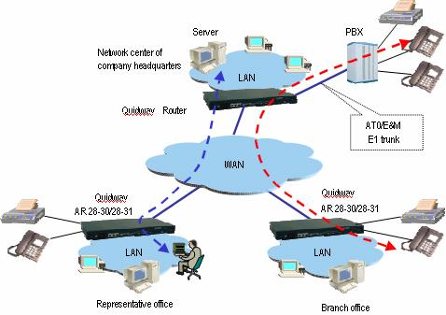
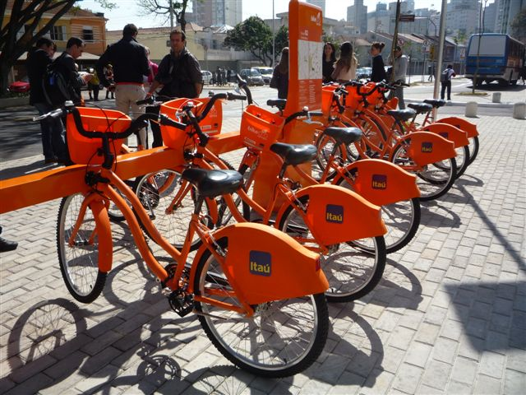
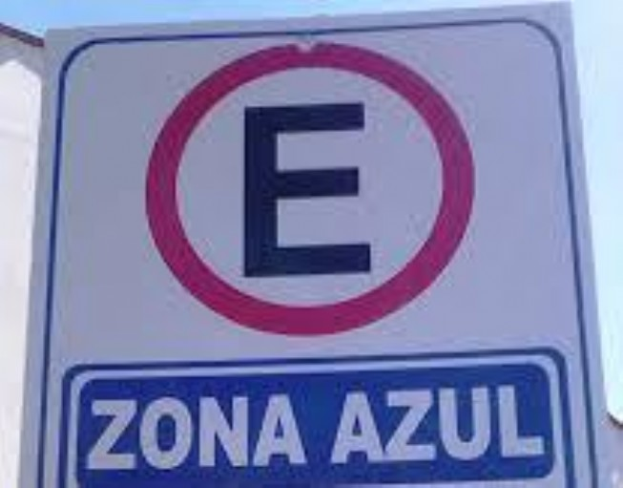
Voice Over IP
Aplicações
DDG-0800-Cel.

Slide 30
Lista de Exercícios
http://vlsm-calc.net/ipclasses.php
O que é CIDR?
Transforme 192 para binário.
Transforme 255 para binário.
Transforme 16 para binário.
Transforme 172 para binário.
Transforme 0 para binário.

Slide 31
Lista de Exercícios
192 | 2 .
0 96

Slide 32
Lista de Exercícios
192 | 2 .
0 96 | 2 .
0 48

Slide 33
Lista de Exercícios
192 | 2 .
0 96 | 2 .
0 48 | 2 .
0 24

Slide 34
Lista de Exercícios
192 | 2 .
0 96 | 2 .
0 48 | 2 .
0 24 | 2 .
0 12

Slide 35
Lista de Exercícios
192 | 2 .
0 96 | 2 .
0 48 | 2 .
0 24 | 2 .
0 12 | 2 .
0 6

Slide 36
Lista de Exercícios
192 | 2 .
0 96 | 2 .
0 48 | 2 .
0 24 | 2 .
0 12 | 2 .
0 6 | 2 .
0 3

Slide 37
Lista de Exercícios
192 | 2 .
0 96 | 2 .
0 48 | 2 .
0 24 | 2 .
0 12 | 2 .
0 6 | 2 .
0 3 | 2 .
1 1

Slide 38
Lista de Exercícios
192 | 2 .
0 96 | 2 .
0 48 | 2 .
0 24 | 2 .
0 12 | 2 .
0 6 | 2 .
0 3 | 2 .
1 1

Slide 39
Lista de Exercícios
192 | 2 .
0 96 | 2 .
0 48 | 2 .
0 24 | 2 .
0 12 | 2 .
0 6 | 2 .
0 3 | 2 .
1 1
= 1 1 0 0 0 0 0 0

Slide 40
Lista de Exercícios
Transforme 11000000 para decimal.
Transforme 11111111 para decimal.
Transforme 00010000 para decimal.
Transforme 10101100 para decimal.
Transforme 00000000 para decimal.

Slide 41
Lista de Exercícios
Transforme 11000000 para decimal = 192
Transforme 11111111 para decimal = 255
Transforme 00010000 para decimal = 16
Transforme 10101100 para decimal = 172
Transforme 00000000 para decimal = 0

Slide 42
Lista de Exercícios
Régua de conversão de Binário para Decimal:
+-------+ -------+-------+-------+-------+-------+-------+-------+
| 128 | 64 | 32 | 16 | 8 | 4 | 2 | 1 |
+-------+--------+-------+-------+-------+-------+-------+-------+
| | | | | | | | |
+-------+--------+-------+-------+-------+-------+-------+-------+

Slide 43
Lista de Exercícios
Régua de conversão de Binário para Decimal:
+-------+ -------+-------+-------+-------+-------+-------+-------+
| 128 | 64 | 32 | 16 | 8 | 4 | 2 | 1 |
+-------+--------+-------+-------+-------+-------+-------+-------+
| 1 | 1 | 0 | 0 | 0 | 0 | 0 | 0 |
+-------+--------+-------+-------+-------+-------+-------+-------+

Slide 44
Lista de Exercícios
Régua de conversão de Binário para Decimal:
+-------+ -------+-------+-------+-------+-------+-------+-------+
| 128 | 64 | 32 | 16 | 8 | 4 | 2 | 1 |
+-------+--------+-------+-------+-------+-------+-------+-------+
| 1 | 1 | 0 | 0 | 0 | 0 | 0 | 0 |
+-------+--------+-------+-------+-------+-------+-------+-------+
128 + 64 = 192

Slide 45
Lista de Exercícios
Qual é a representação decimal e binária da máscara CIDR 23?
Qual é a representação decimal e binária da máscara CIDR 10?
Qual é a representação decimal e binária da máscara CIDR 27?
Qual é a representação decimal e binária da máscara CIDR 16?

Slide 46
Lista de Exercícios
Qual é a representação decimal e binária da máscara CIDR 23?
255.255.254.0
1111 1111.1111 1111.1111 1110.0000 0000
Qual é a representação decimal e binária da máscara CIDR 10?
255.192.0.0
1111 1111.1100 0000.0000 0000.0000 0000
Qual é a representação decimal e binária da máscara CIDR 27?
255.255.255.224
1111 1111 1111 1111 1111 1111 1110 0000
Qual é a representação decimal e binária da máscara CIDR 16?
255.255.0.0
1111 1111.1111 1111.0000 0000.0000 0000

Slide 47
Lista de Exercícios
Qual é a notação CIDR para a máscara 255.255.255.0?
Qual é a notação CIDR para a máscara 255.255.192.0?
Qual é a notação CIDR para a máscara
11111111.11111111.11111111.00000000?
Qual é a notação CIDR para a máscara
11111111.11111111.11000000.00000000?

Slide 48
Lista de Exercícios
Qual é a notação CIDR para a máscara 255.255.255.0?
24
Qual é a notação CIDR para a máscara 255.255.192.0?
18
Qual é a notação CIDR para a máscara
11111111.11111111.11111111.00000000?
24
Qual é a notação CIDR para a máscara
11111111.11111111.11000000.00000000?
18

Slide 49
Lista de Exercícios
Quantos Hosts podemos ter na rede: 192.168.0.0/24?
Qual é seu IP de rede e IP de Broadcast?
Quantos Hosts podemos ter na rede: 172.16.0.0/25?
Qual é seu IP de rede e IP de Broadcast?
Quantos Hosts podemos ter na rede: 10.0.0.0/23?
Qual é seu IP de rede e IP de Broadcast?

Slide 50
Lista de Exercícios
Quantos Hosts podemos ter na rede: 192.168.0.0/24?
Qual é seu IP de rede e IP de Broadcast?
IP de rede: 192.168.0.0 IP de Broadcast: 192.168.0.255
Quantos Hosts podemos ter na rede: 172.16.0.0/25?
Qual é seu IP de rede e IP de Broadcast?
IP de rede: 172.16.0.0 IP de Broadcast: 172.16.0.127
Quantos Hosts podemos ter na rede: 10.0.0.0/23?
Qual é seu IP de rede e IP de Broadcast?
IP de rede: 10.0.0.0 IP de Broadcast: 10.0.1.255

Slide 51
Lista de Exercícios
O IP 10.0.0.150/22 está na mesma rede que o IP 10.0.4.165/22?
Referente ao IP 192.168.11.220/27, responda: Qual é o IP de Rede da rede que ele pertence, IP de broadcast e possíveis IPs de gateway.
Referente ao IP 192.168.100.14/27, responda: Qual é o IP de Rede da rede que ele pertence, IP de broadcast e possíveis IPs de gateway.
Referente ao IP 192.168.0.1/27, responda: Qual é o IP de Rede da rede que ele pertence, IP de broadcast e possíveis IPs de gateway.

Slide 52
Lista de Exercícios
O IP 10.0.0.150/22 está na mesma rede que o IP 10.0.4.165/22?
Não
Referente ao IP 192.168.11.220/27, responda: Qual é o IP de Rede da rede que ele pertence, IP de broadcast e possíveis IPs de gateway.
IP de Rede: 192.168.11.192 Broadcast: 192.168.11.223 Gateways: 192.168.11.193 - 192.168.11.222
Referente ao IP 192.168.100.14/27, responda: Qual é o IP de Rede da rede que ele pertence, IP de broadcast e possíveis IPs de gateway.
IP de Rede: 192.168.100.0 Broadcast: 192.168.100.31 Gateways: 192.168.100.1 - 192.168.100.30
Referente ao IP 192.168.0.1/27, responda: Qual é o IP de Rede da rede que ele pertence, IP de broadcast e possíveis IPs de gateway.
IP de Rede: 192.168.0.0 Broadcast: 192.168.0.31
Gateways: 192.168.0.1 - 192.168.0.30

Slide 53
Lista de Exercícios
Referente ao IP 172.16.0.1/26, responda: Qual é o IP de Rede da rede que ele pertence, IP de broadcast e possíveis IPs de gateway.
IP de Rede: 172.16.0.0 Broadcast: 172.16.0.63
Gateways: 172.16.0.1 - 172.16.0.62
Referente ao IP 172.17.100.14/24, responda: Qual é o IP de Rede da rede que ele pertence, IP de broadcast e possíveis IPs de gateway.
IP de Rede: 172.17.100.0 Broadcast: 172.17.100.255
Gateways: 172.17.100.1 - 172.17.100.254
Referente ao IP 172.30.0.133/16, responda: Qual é o IP de Rede da rede que ele pertence, IP de broadcast e possíveis IPs de gateway.
IP de Rede: 172.30.0.0 Broadcast: 172.30.255.255
Gateways: 172.30.0.1 - 172.30.255.254

Slide 54
Lista de Exercícios
Sua empresa de redes e infraestrutura, Aluno Networks LTDA, foi contratada por uma empresa para projetar sua rede de dados. Esta empresa possui 3 unidades, SP, RJ e RS, sendo:
SP – 250 computadores (não deve dobrar de tamanho nos próximos 10 anos)
RJ – 150 computadores (não deve dobrar de tamanho nos próximos 10 anos)
RS – 50 computadores (não deve dobrar de tamanho nos próximos 10 anos)
Faça o cálculo utilizando a menor quantidade de IPs possível para configurar as três redes LAN da empresa.

Slide 55
Lista de Exercícios
Rede SP –
Em 10 anos não chega a 500
IP da Rede: 192.168.0.0 Máscara: 23 = 512 IPs / 2 subnet
Broadcast: 192.168.1.255
Gateways: 192.168.0.1 – 192.168.1.254
Rede RJ –
Em 10 anos não chega a 300
IP da Rede: 192.168.2.0 Máscara: 23 = 512 IPs / 2 subnet
Broadcast: 192.168.3.255
Gateways: 192.168.2.1 – 192.168.3.254
Rede RS –
Em 10 anos não chega a 100
IP da Rede: 172.16.0.0 Máscara: 25 = 126 IPs / “1/2” subnet
Broadcast: 172.16.0.127
Gateways: 172.16.0.1 - 172.16.0.126

